Slide 1
專題攝影

Slide 2
拍攝理念
每天忙碌的行走在這世界上，即使有休息的時間，也會在家補眠、玩遊戲、看影片等，美好的事物從我們眼前流逝，我們是否忘記停下腳步欣賞周遭，用眼睛觀察、品味，用相片記錄人生，並反省。世界不缺少美好，只缺少發現......
讓我們以自己的角度去經歷世界。

Slide 3
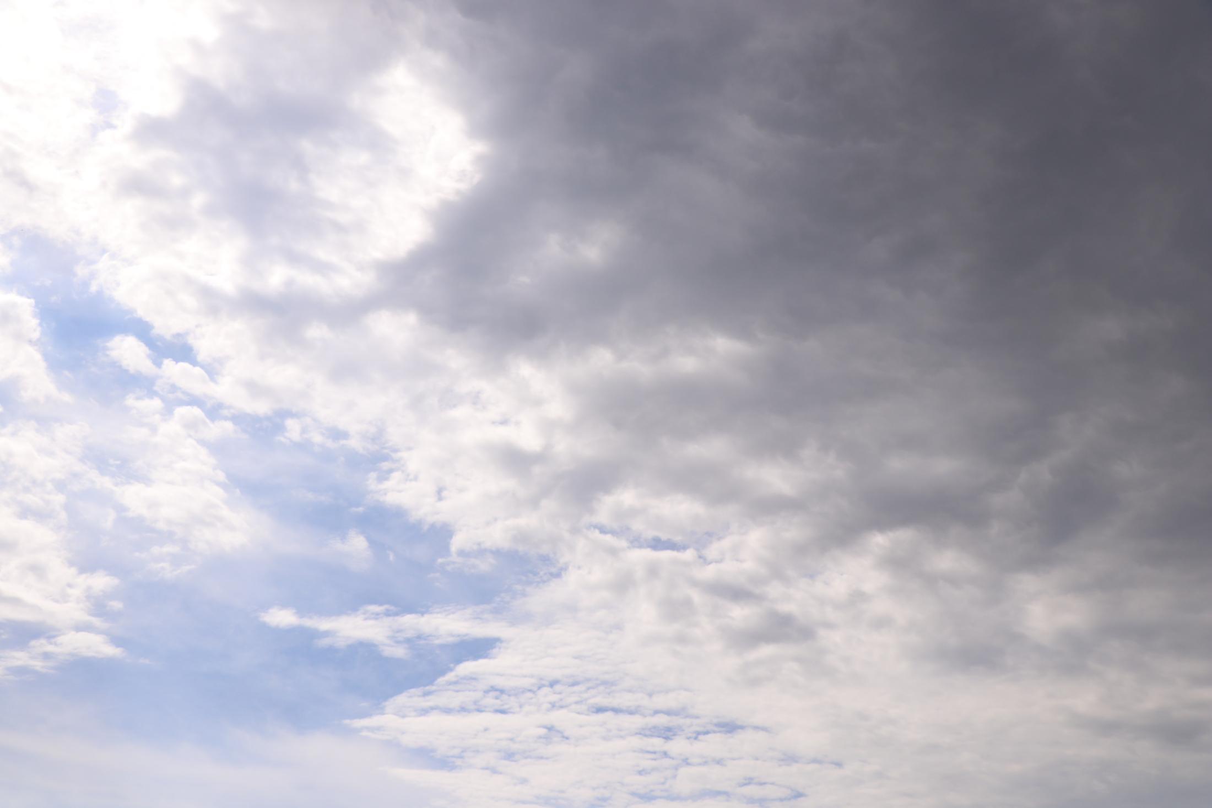
當我們行走，天空也在行走，絲毫不等人，緊接在後的便是排山倒雲來的氣勢.....
1/2500 秒 f/4 24mm ISO 100 Canon EOS 80D

Slide 4
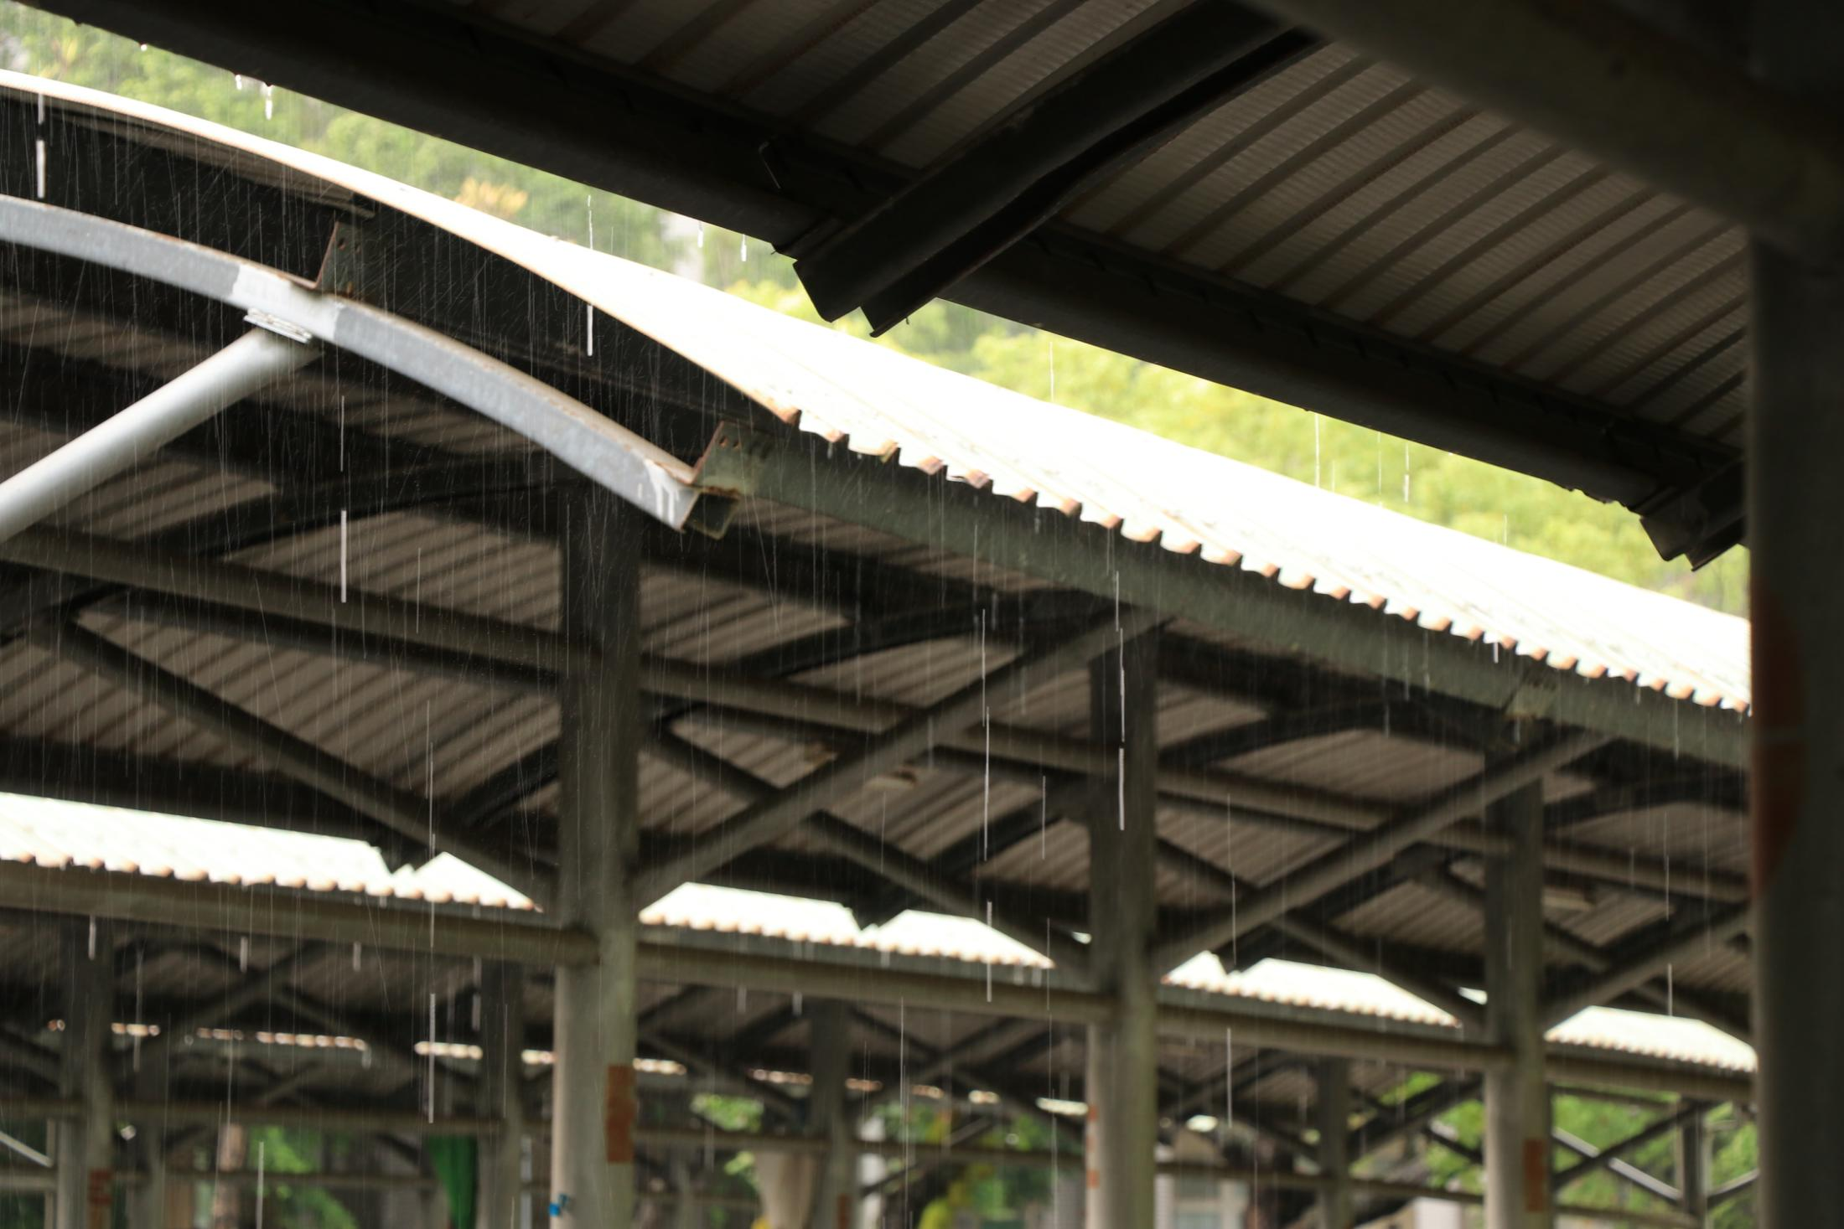
雨，是大自然的恩惠，他給我們生存的希望，同時給予了災難......
1/30 秒 f/5.6 92mm ISO 250 Canon EOS 80D

Slide 5
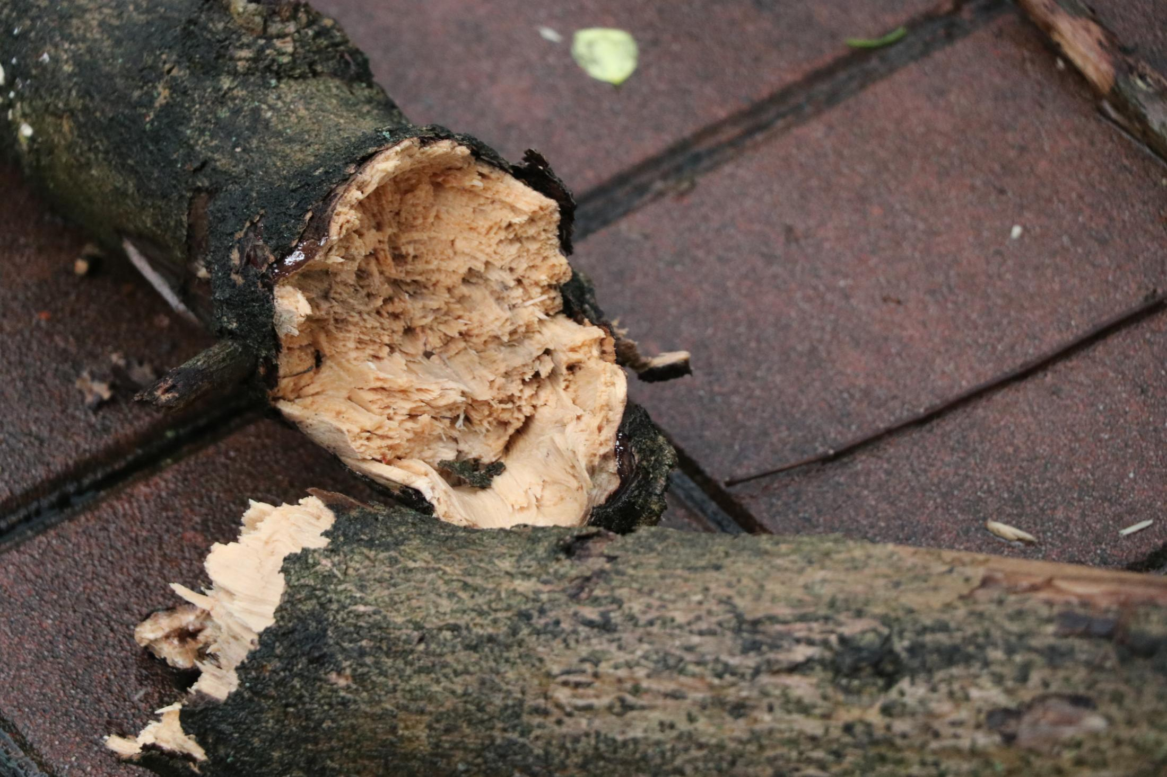
災難，是我們人類出現後才有的，在這之前這種事情卻經常發生，卻也不傷害他人......
1/250 秒 f/5.6 135mm ISO 3200 Canon EOS 80D

Slide 6

恩惠，讓小苗，能茁壯成長；讓我們得以安心......
1/200 秒 f/5.6 135mm ISO 2000 Canon EOS 80D

Slide 7
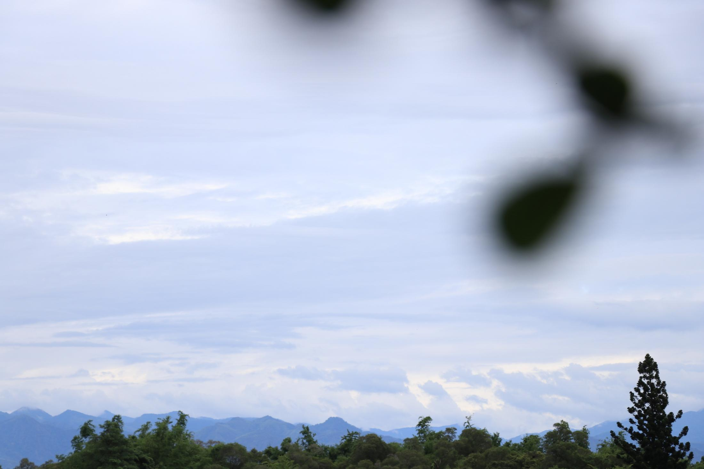
等長到一定高度，透過他的視角，看到了更遙遠的地方，也深深了解他的不確定性.....
1/500 秒 f/5.6 85mm ISO 100 Canon EOS 80D

Slide 8
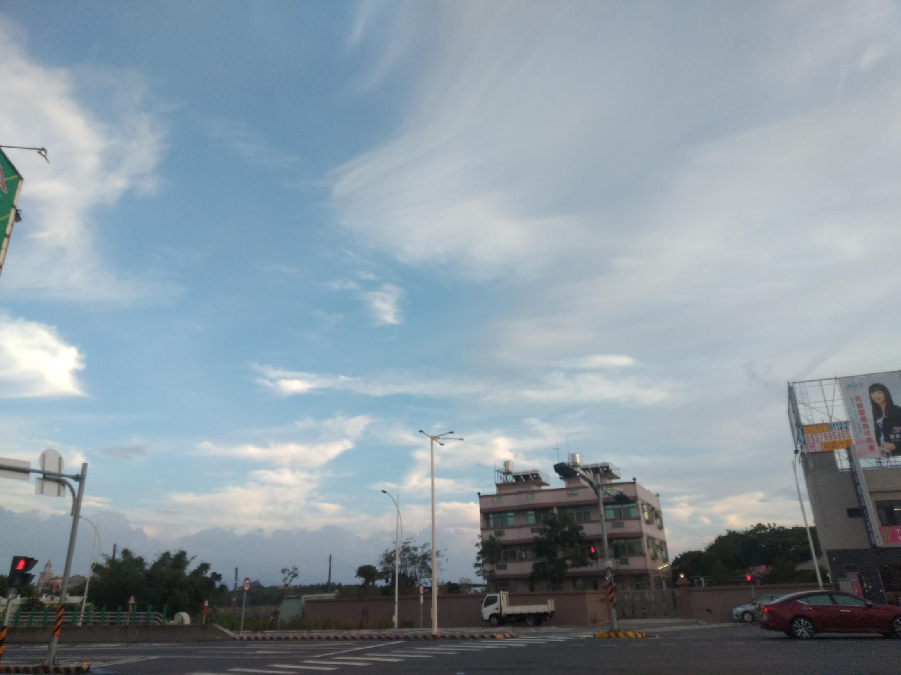
駐足，是多麼困難啊!對視的看著，千變萬化，殊不知，他正在戲弄著你......
1/200 秒 f/2.2 3.39mm ISO 100 OPPO AX5

Slide 9
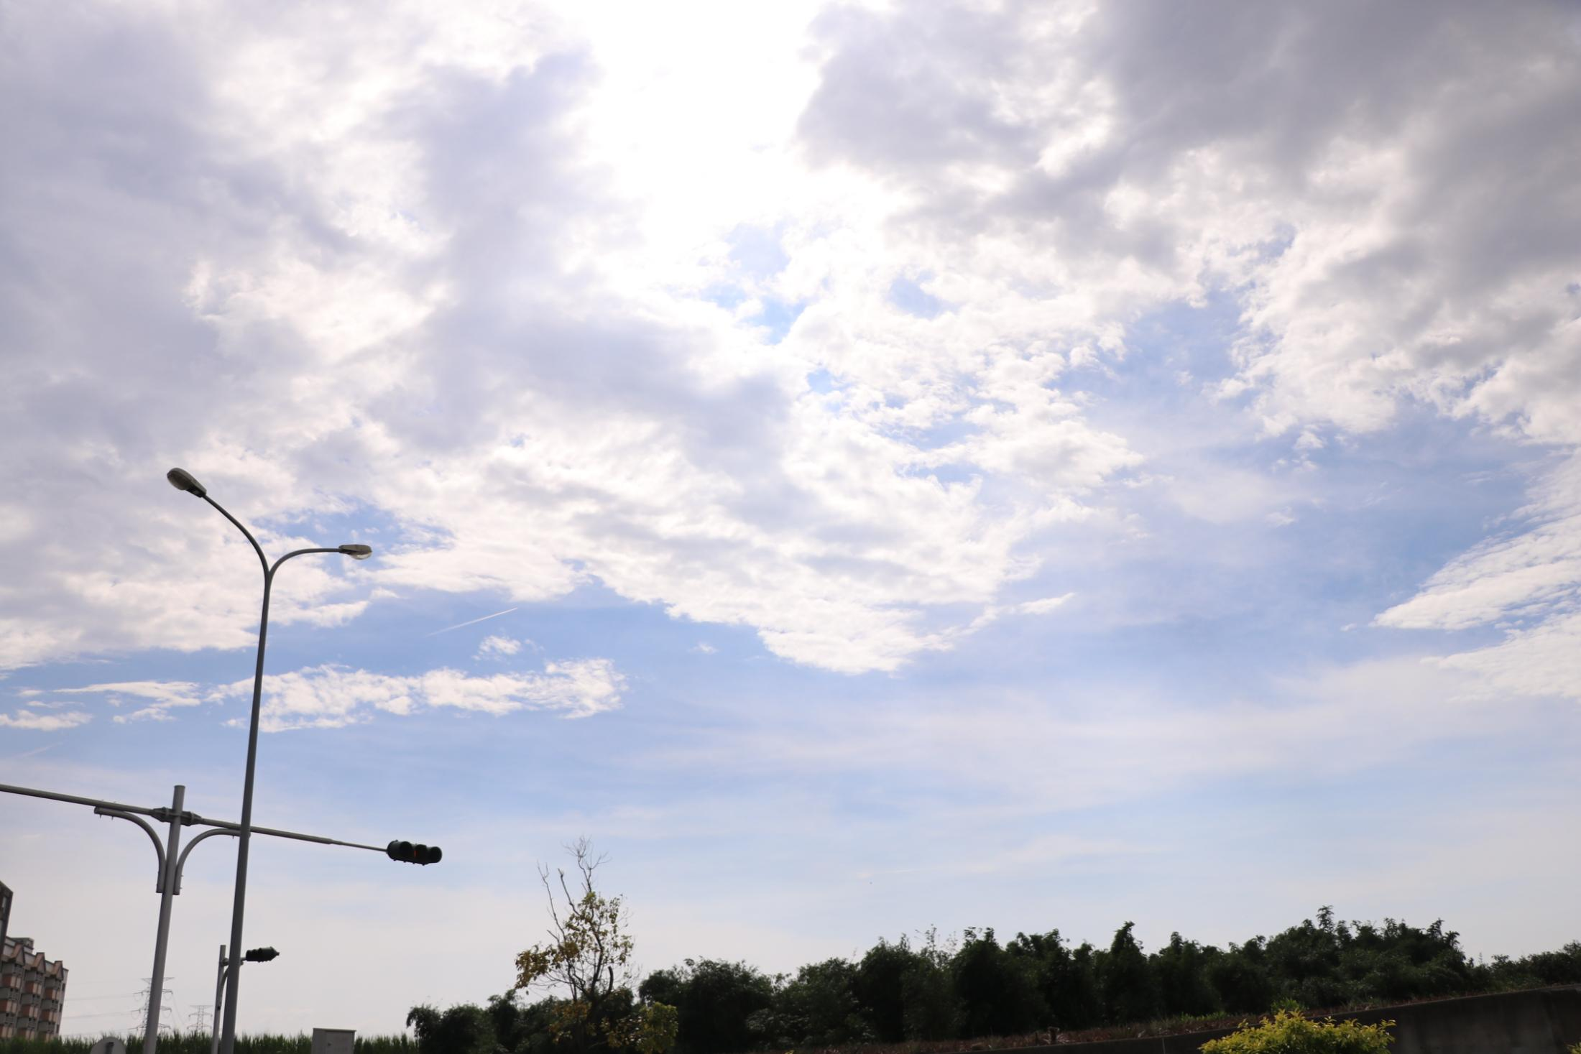
一下子，就必須抬頭看著，不然他可不理你......
1/4000 秒 f/3.5 18mm ISO 100 Canon EOS 80D

Slide 10
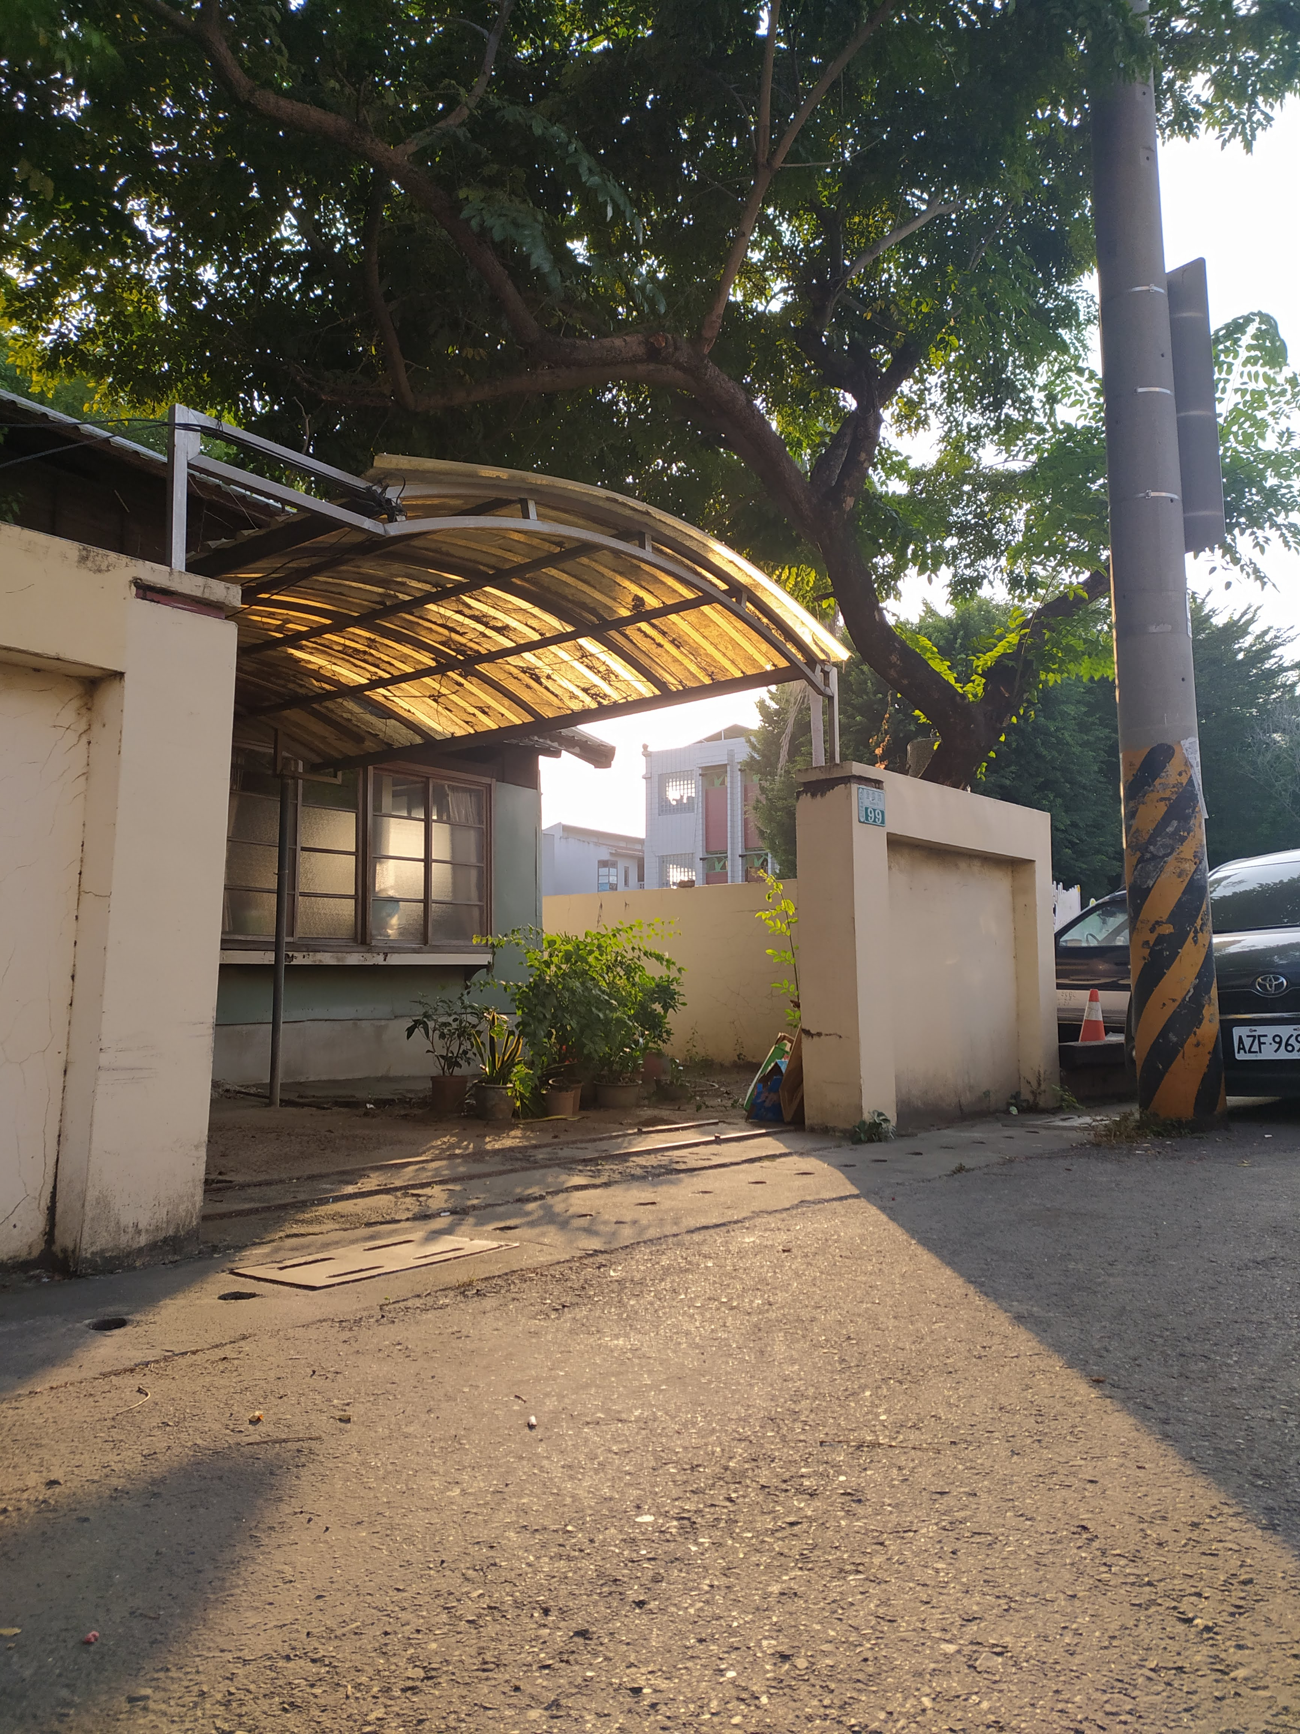
他累了，直接不等人，我還忙著做作業，趕報告......
1/500 秒 f/5.6 85mm ISO 100 Canon EOS 80D

Slide 11
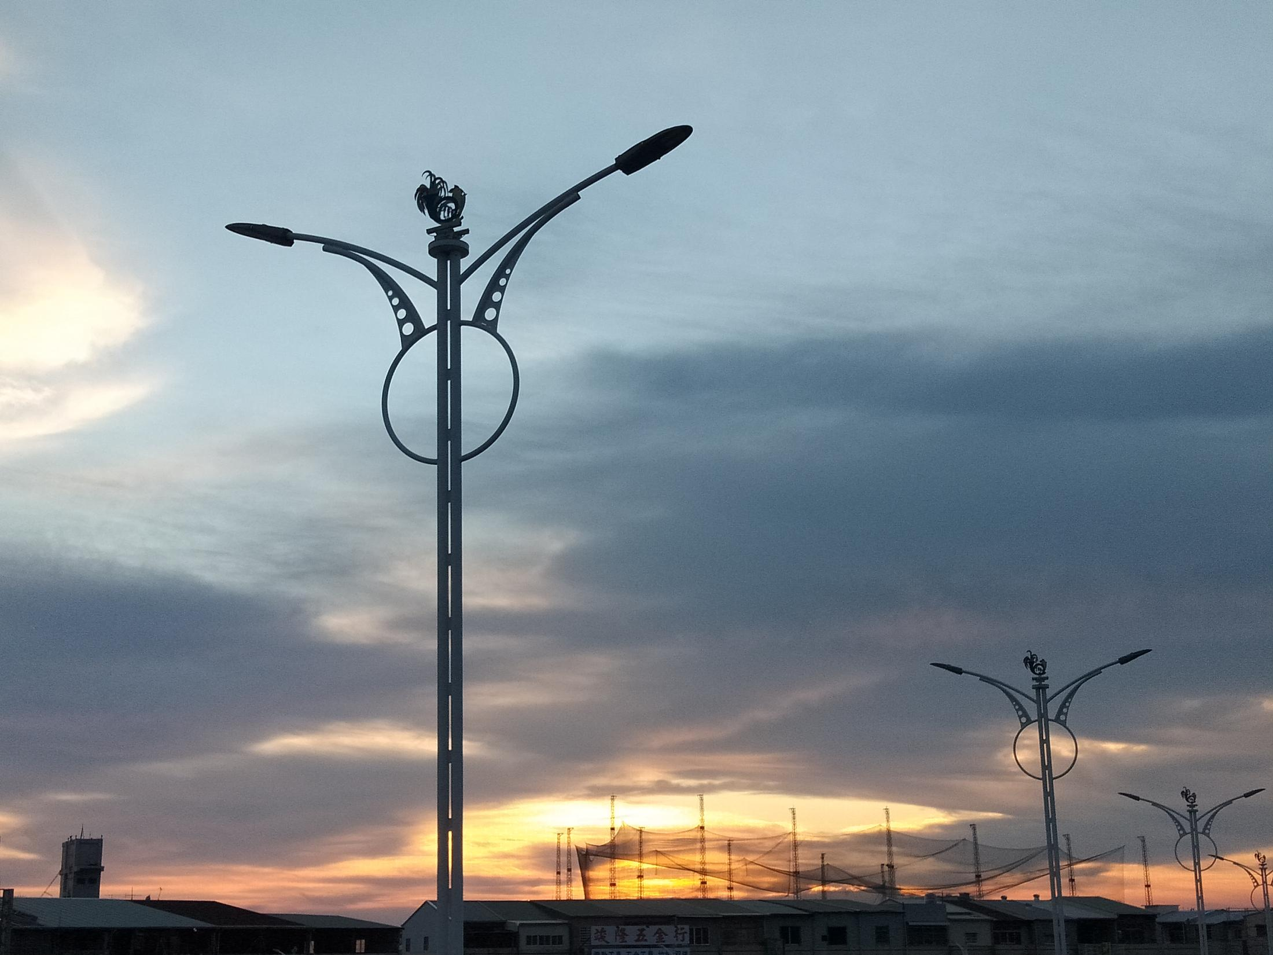
再次停下，發現原來他還留給我們一些光，等我們踏上歸途......
1/125 秒 f/2.2 3.39mm ISO 124 OPPO AX5

Slide 12
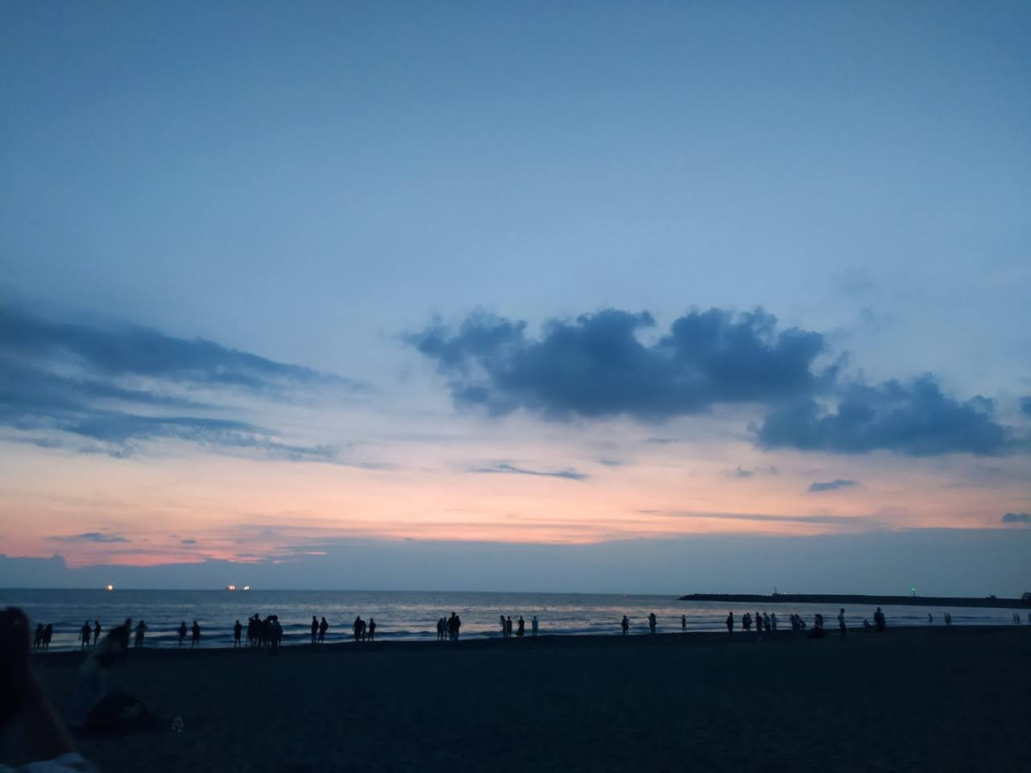
想想人類真是渺小，與他抗爭，卻與他平和共處，享受最後的溫暖......

Slide 13
再出發。

